Slide 1
Estimación por Intervalo
M. En C. Paul Ramírez De la Cruz

Slide 2
Estimación puntual

Slide 3

Estimación puntual
El valor que calculamos para un estadístico a partir de una muestra nos sirve para aproximar el valor del parámetro correspondiente
A esto le llamamos estimación puntual

Slide 4
Estimación puntual
Se le llama puntual porque se calcula un único punto para aproximar el parámetro
La estimación puntual es útil puesto que nos permite conocer un valor aproximado del parámetro que nos interesa; sin embargo, también tiene ciertas desventajas

Slide 5






Estimación
La principal desventaja de la estimación puntual radica en que el valor del estimador depende de los individuos que efectivamente son incluidos en la muestra
Si tomáramos una muestra distinta a la primera, con individuos diferentes, es muy probable que el valor de nuestra aproximación mostrara una variación (tal vez una pequeña)
1
2

Slide 6
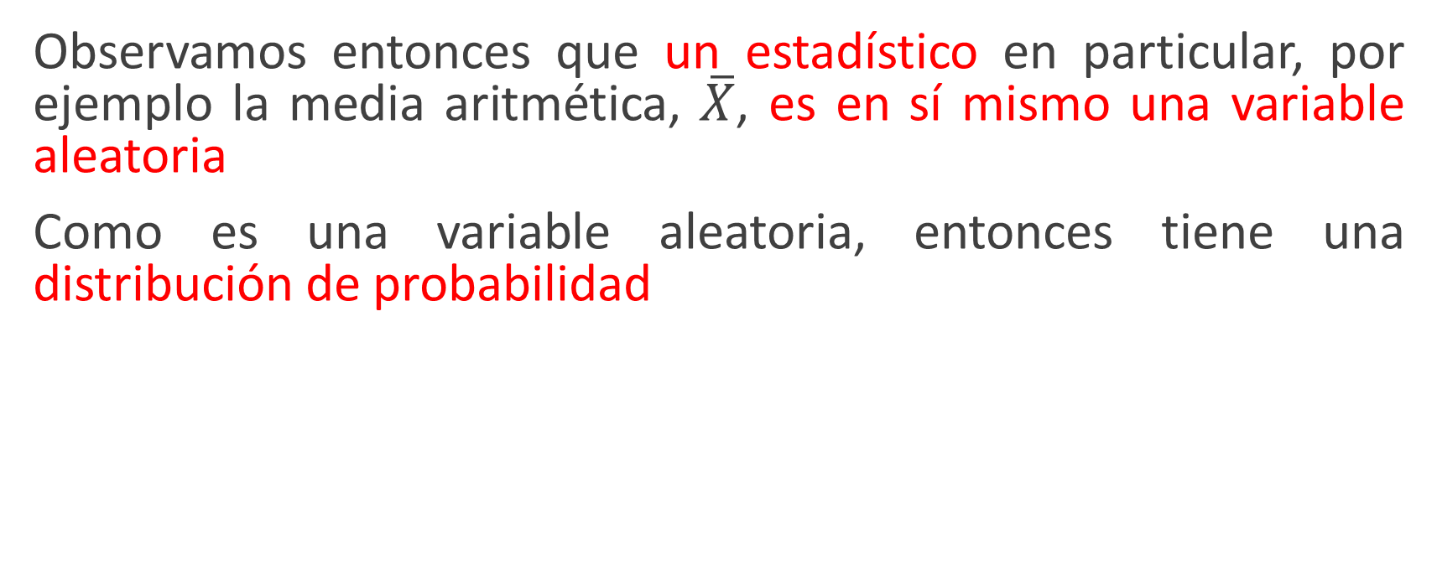
Estimación puntual
Observamos entonces que un estadístico en particular, por ejemplo la media aritmética, $\overline{X}$, es en sí mismo una variable aleatoria
Como es una variable aleatoria, entonces tiene una distribución de probabilidad

Slide 7
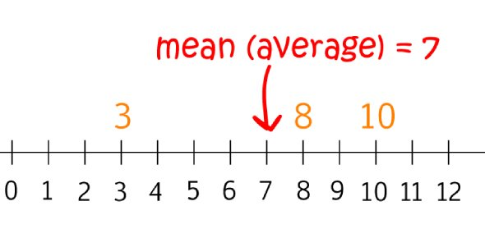
Distribución muestral
Dicha distribución de probabilidad tiene una posición central, que corresponde con su valor esperado
También tiene una variabilidad que se puede medir a través de su varianza o desviación estándar
Valor Esperado
Varianza
Varianz
Varianza

Slide 8
Distribución de muestreo
A la distribución de probabilidad de un estadístico se le denomina distribución de muestreo
Las distribuciones de muestreo de los estadísticos más comunes han sido ampliamente estudiadas y podemos conocer algunas de sus características

Slide 9
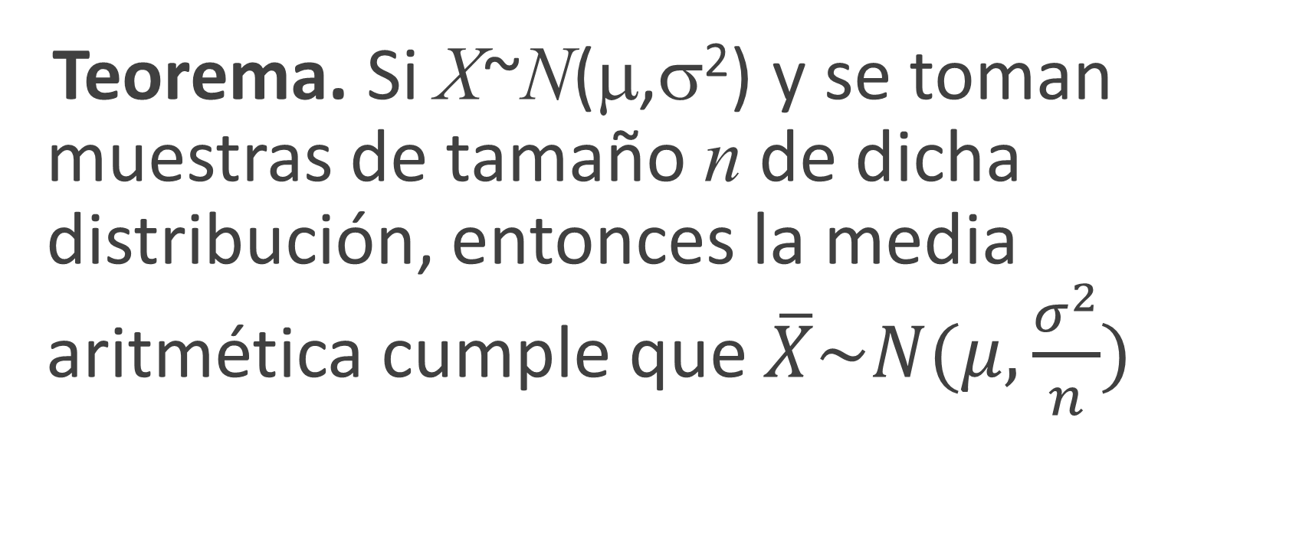
Distribución de la media aritmética
Teorema. Si X~N(μ,σ²) y se toman muestras de tamaño n de dicha distribución, entonces la media aritmética cumple que $\overline{X}\sim N(μ,\frac{σ^{2}}{n})$

Slide 10
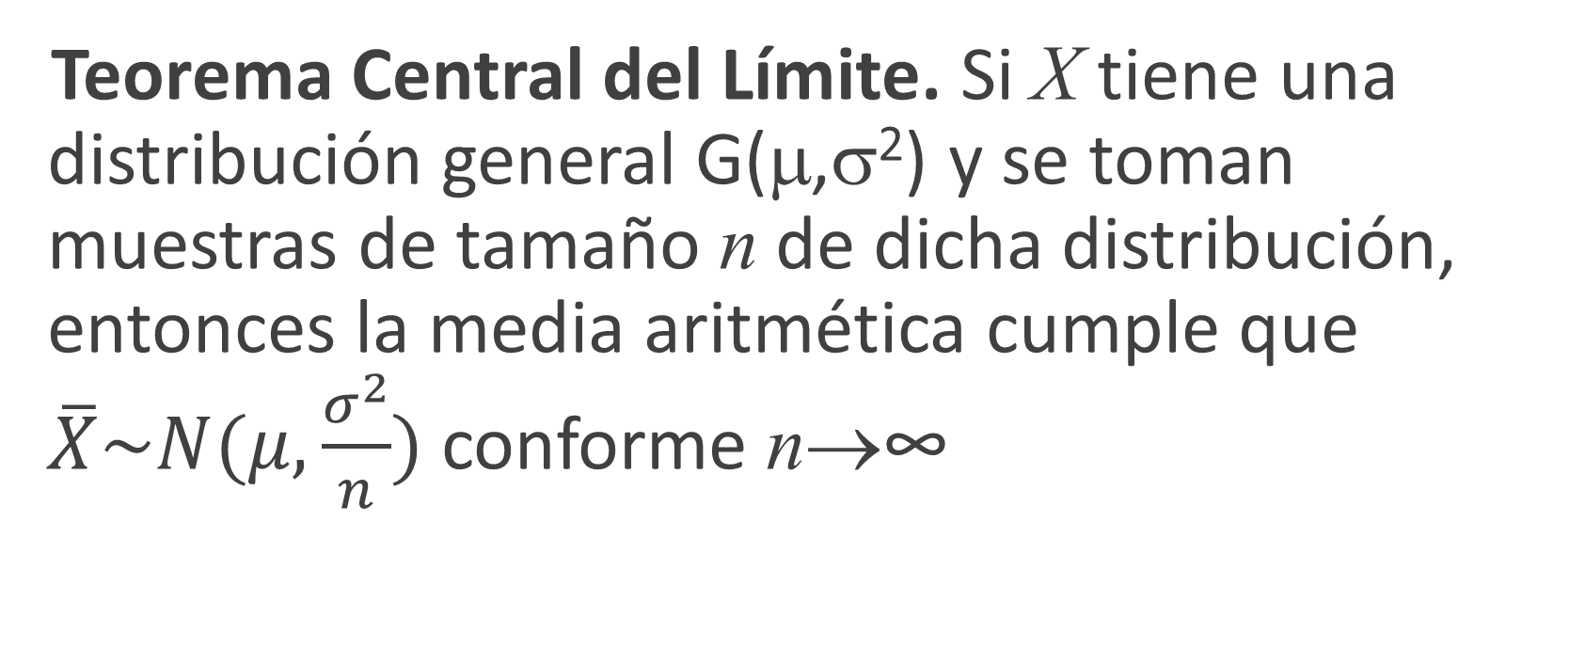
Distribución de la media aritmética
Teorema Central del Límite. Si X tiene una distribución general G(μ,σ²) y se toman muestras de tamaño n de dicha distribución, entonces la media aritmética cumple que $\overline{X}\sim N(μ,\frac{σ^{2}}{n})$ conforme n→∞

Slide 11
Actividad
Verifique gráficamente lo expresado por el Teorema Central del Límite (TCL) para cuando la variable X se distribuye:
Bin(125,0.4)
Unif(48,52)
Exp(1/50)

Slide 12
Estimación por Intervalo

Slide 13
Intervalo de confianza
Hemos visto que una forma de aproximar un parámetro es mediante una estimación puntual
Otra forma de realizar esta aproximación es a través de un estimador por intervalo o intervalo de confianza (IC)

Slide 14
Intervalo de confianza
Al realizar una estimación por intervalo, lo que se hace es calcular dos valores a partir de la muestra
Con esos dos valores, se forma un intervalo que se espera contenga al verdadero valor del parámetro

Slide 15
Intervalo de confianza
De los dos valores obtenidos, al menor de ellos se le llama “límite inferior de confianza” (usualmente se abrevia LIC) y al mayor, “límite superior de confianza” (abreviado LSC) del IC
Puesto que los límites obtenidos son de naturaleza variable, no es posible garantizar que siempre el parámetro quedará contenido dentro del intervalo
Se espera que con una alta probabilidad (una cercana a 1) el parámetro quedará contenido dentro de los límites del intervalo
Por tanto, se espera que el intervalo fallará en contener al valor del parámetro con una probabilidad pequeña (cercana a cero)
A dicha probabilidad, se le denota por α

Slide 16
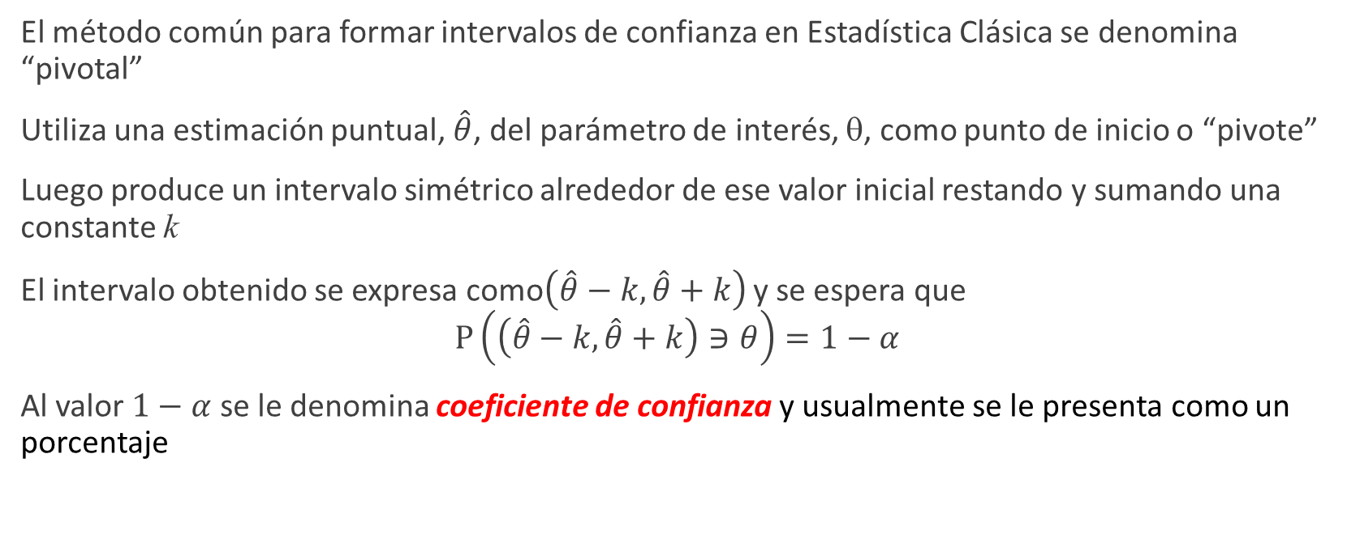
Intervalo de confianza por el método pivotal
El método común para formar intervalos de confianza en Estadística Clásica se denomina “pivotal”
Utiliza una estimación puntual, $\hat{θ}$, del parámetro de interés, θ, como punto de inicio o “pivote”
Luego produce un intervalo simétrico alrededor de ese valor inicial restando y sumando una constante k
El intervalo obtenido se expresa como$\left(\hat{θ}−k,\hat{θ}+k\right)$ y se espera que $P\left(\left(\hat{θ}−k,\hat{θ}+k\right)∋θ\right)=1−α$
Al valor $1−α$ se le denomina coeficiente de confianza y usualmente se le presenta como un porcentaje

Slide 17
Cálculo de una Estimación por Intervalo para un Parámetro (media y proporción)
Calcule una estimación puntual del parámetro
Dado el valor de α calcule la constante que debe restarse y agregarse a la estimación puntual
Límite Inferior de Confianza (LIC) = Estimación puntual – Constante
Límite Superior de Confianza (LSC) = Estimación puntual + Constante
Forme el Intervalo de Confianza como: Intervalo de confianza = (LIC, LSC)

Slide 18
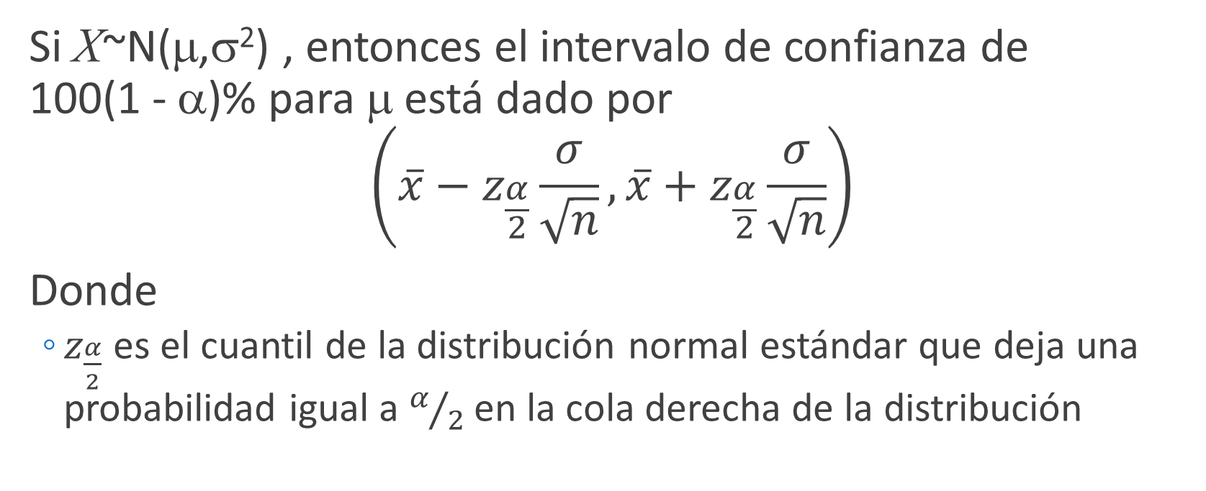
IC para la media de una distribución normal con varianza conocida
Si X~N(μ,σ²) , entonces el intervalo de confianza de 100(1 - α)% para μ está dado por
$$\left(\overline{x}−z_{\frac{α}{2}}\frac{σ}{\sqrt{n}},\overline{x}+z_{\frac{α}{2}}\frac{σ}{\sqrt{n}}\right)$$
Donde
$z_{\frac{α}{2}}$ es el cuantil de la distribución normal estándar que deja una probabilidad igual a $α/2$ en la cola derecha de la distribución

Slide 19
Valores de Z_{α/2} para los valores de α más utilizados
100(1 - α)% | 1 - α | α | α/2 | z_{α/2}
90% | 0.90 | 0.10 | 0.05 | 1.645
95% | 0.95 | 0.05 | 0.025 | 1.96
98% | 0.98 | 0.02 | 0.01 | 2.326
99% | 0.99 | 0.01 | 0.005 | 2.576

Slide 20

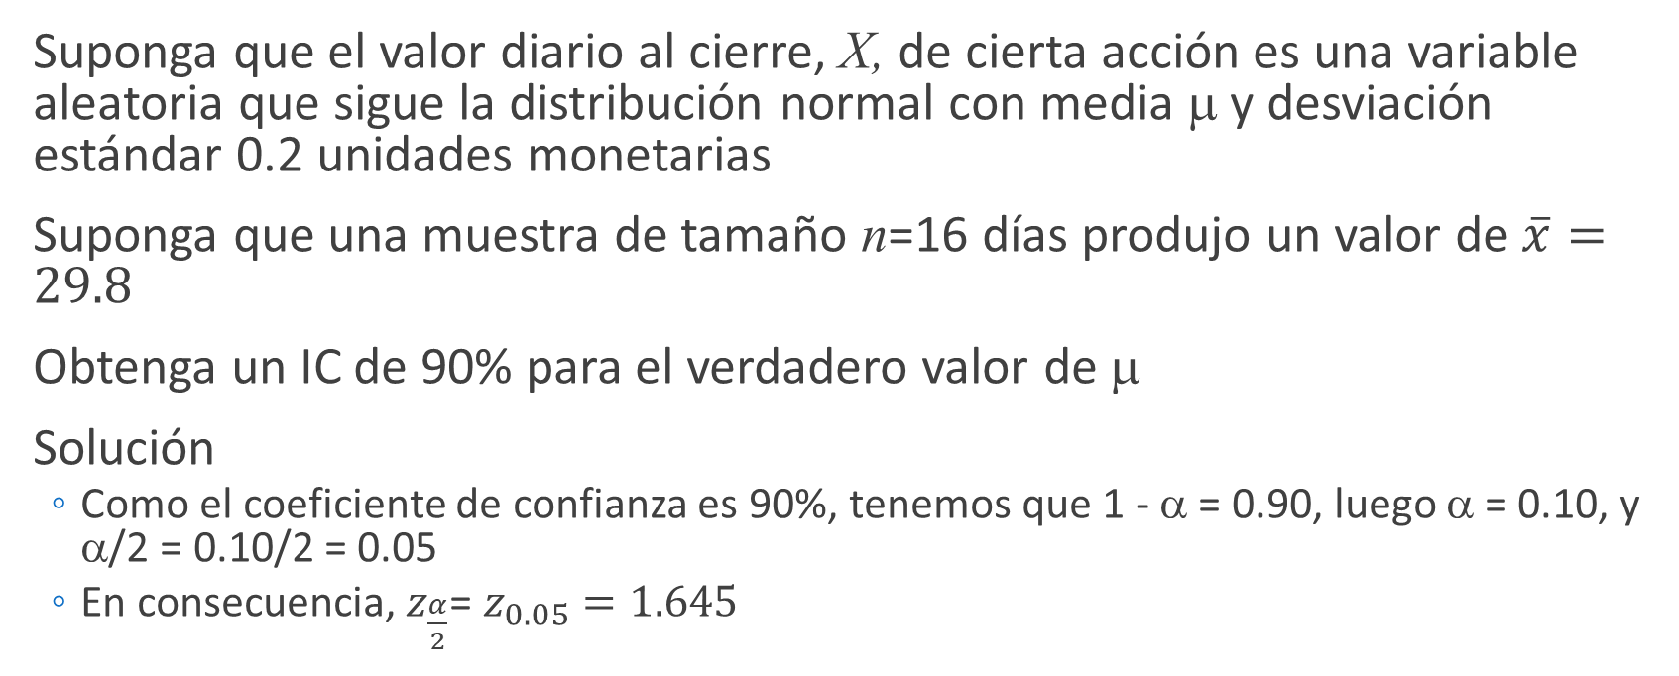
Ejemplo
Suponga que el valor diario al cierre, X, de cierta acción es una variable aleatoria que sigue la distribución normal con media μ y desviación estándar 0.2 unidades monetarias
Suponga que una muestra de tamaño n=16 días produjo un valor de $\overline{x}=29.8$
Obtenga un IC de 90% para el verdadero valor de μ
Solución
Como el coeficiente de confianza es 90%, tenemos que 1 - α = 0.90, luego α = 0.10, y α/2 = 0.10/2 = 0.05
En consecuencia, $z_{\frac{α}{2}}$= $z_{0.05}=1.645$

Slide 21
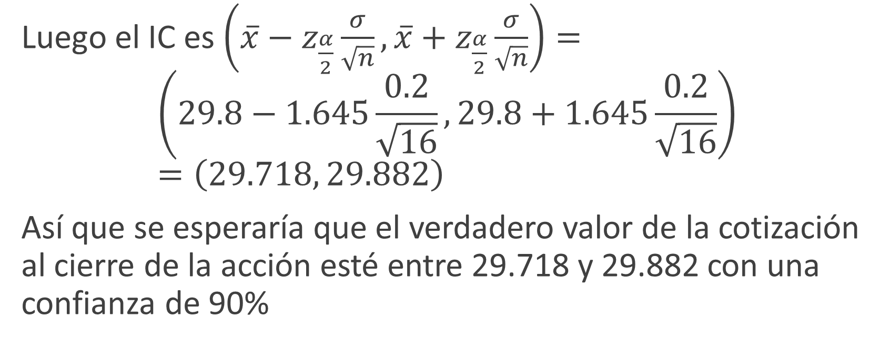
Ejemplo
Luego el IC es $\left(\overline{x}−z_{\frac{α}{2}}\frac{σ}{\sqrt{n}}, \overline{x}+z_{\frac{α}{2}}\frac{σ}{\sqrt{n}}\right)=$ $\left(29.8−1.645\frac{0.2}{\sqrt{16}}, 29.8+1.645\frac{0.2}{\sqrt{16}}\right)=\left(29.718, 29.882\right)$
Así que se esperaría que el verdadero valor de la cotización al cierre de la acción esté entre 29.718 y 29.882 con una confianza de 90%

Slide 22
Confianza de 90%
μ
Esta confianza de 90% podemos interpretarla de la manera siguiente:
Si tomáramos 100 muestras distintas y con cada una de ellas calculáramos un intervalo:
90 de esos intervalos contendrían el valor del parámetro
Los 10 restantes intervalos no contendrían el parámetro, quedarían por debajo o por arriba de su valor
90% de los intervalos
10% de los intervalos

Slide 23
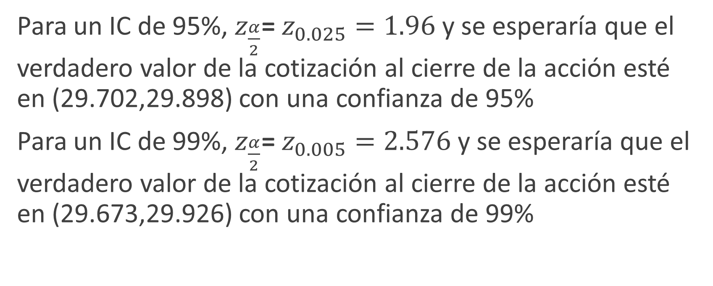
Ejemplo
Para un IC de 95%, $z_{\frac{α}{2}}$= $z_{0.025}=1.96$y se esperaría que el verdadero valor de la cotización al cierre de la acción esté en (29.702,29.898) con una confianza de 95%
Para un IC de 99%, $z_{\frac{α}{2}}$= $z_{0.005}=2.576$y se esperaría que el verdadero valor de la cotización al cierre de la acción esté en (29.673,29.926) con una confianza de 99%

Slide 24
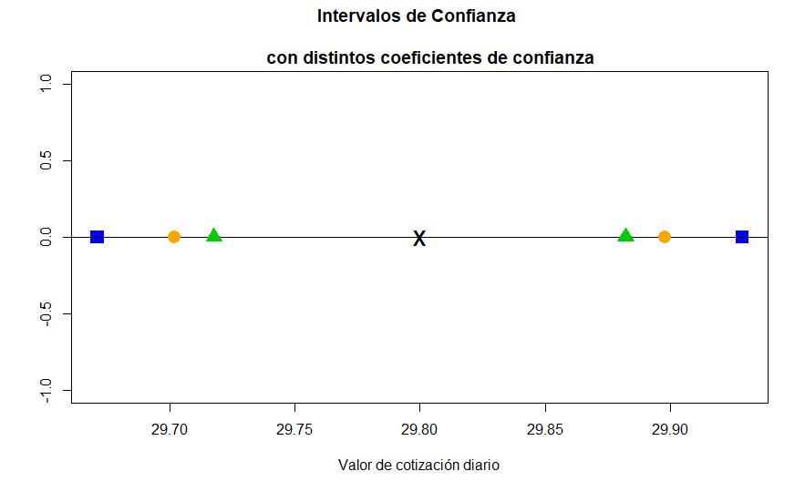
Ejemplo
95%
90%
99%

Slide 25
Preguntas existenciales
¿Cómo cambian los límites del intervalo conforme aumenta el coeficiente de confianza?
A mayor confianza requerida, la longitud del intervalo se incrementa
¿Cómo sería un IC de 0%?
Sería equivalente a la estimación puntual que da la media aritmética
¿Cómo sería un IC de 100%?
Tendría que ser el intervalo (-∞,∞)
¿Alguno de los dos anteriores tendría una aplicación práctica? ¿Cuál de los dos y por qué?
El IC de 0% equivale a una estimación puntual, que resulta útil al menos para saber de manera aproximada el valor del parámetro
El IC de 100% es un intervalo demasiado amplio que no tiene sentido en la práctica

Slide 26
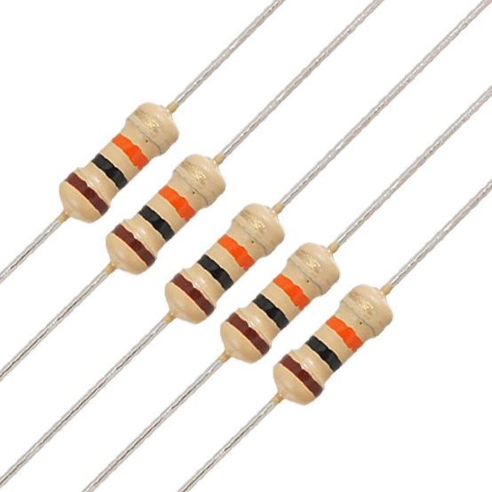
Ejercicio
[Walpole y Myers (1992). Probabilidad y Estadística. Mc Graw-Hill / Interamericana de México, S. A. de C. V. Prob. 8 Cap. 6 p.224 (≈)] Suponga que cierta máquina fabrica resistencias eléctricas cuyo valor sigue una distribución normal con una desviación estándar de 2 Ohms
Una muestra de tamaño 36 produce una resistencia promedio de 1458 Ohms
Obtenga un IC de 95% para la verdadera resistencia promedio de las piezas producidas por la máquina

Slide 27
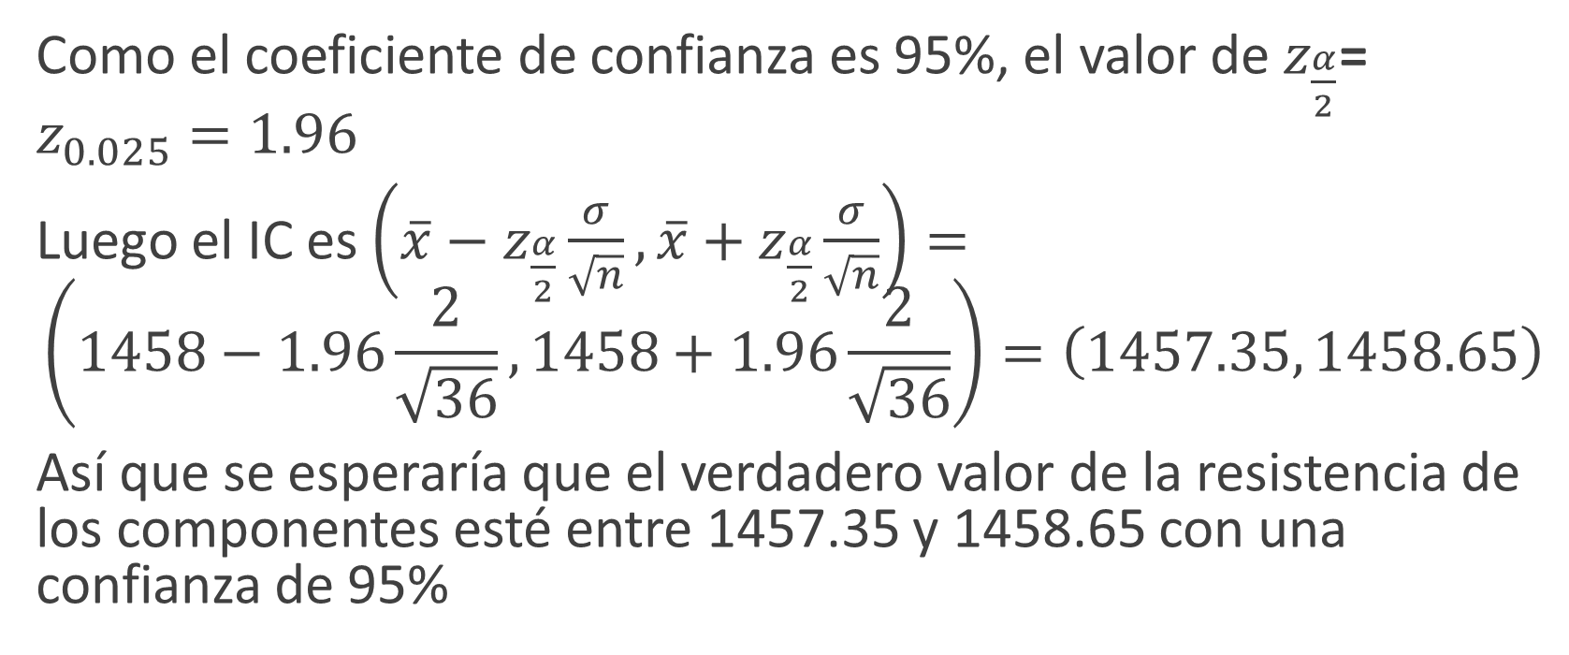
Ejemplo
Como el coeficiente de confianza es 95%, el valor de $z_{\frac{α}{2}}$= $z_{0.025}=1.96$
Luego el IC es $\left(\overline{x}−z_{\frac{α}{2}}\frac{σ}{\sqrt{n}}, \overline{x}+z_{\frac{α}{2}}\frac{σ}{\sqrt{n}}\right)=$ $\left(1458−1.96\frac{2}{\sqrt{36}}, 1458+1.96\frac{2}{\sqrt{36}}\right)=\left(1457.35, 1458.65\right)$
Así que se esperaría que el verdadero valor de la resistencia de los componentes esté entre 1457.35 y 1458.65 con una confianza de 95%

Slide 28
Ejercicio. Solución
El verdadero valor de la resistencia de las piezas fabricadas por la máquina está entre 1457.35 y 1458.65 Ohms con una confianza de 95%

Slide 29

Ejercicio
Los puntajes de los aspirantes a un puesto en el área de Sistemas de una gran empresa se distribuyen normales con una desviación estándar de 21 puntos. El promedio de una muestra de 10 de tales puntajes fue de 442.7. Calcule un intervalo de confianza de 98% para el verdadero promedio de los puntajes de los aspirantes al puesto.
Respuesta:
El verdadero promedio de los puntajes de los aspirantes al puesto está entre 427.251 y 458.149 con una confianza de 98%

Slide 30
Intervalos de confianza para muestras grandes basados en la distribución normal

Slide 31

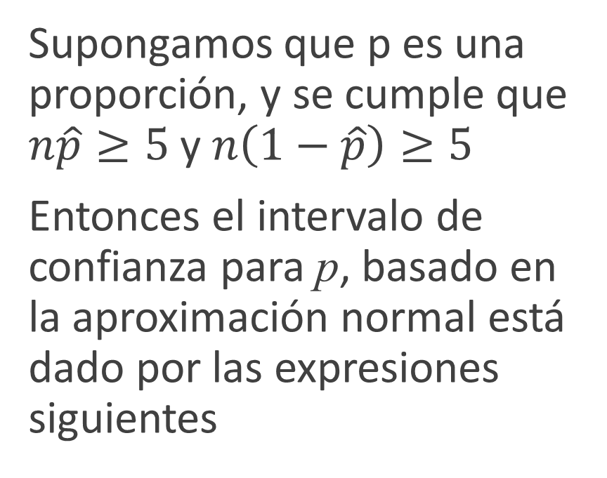
Intervalo de confianza para una proporción, mediante la aproximación normal
Supongamos que p es una proporción, y se cumple que $n\hat{p}≥5$ y $n\left(1−\hat{p}\right)≥5$
Entonces el intervalo de confianza para p, basado en la aproximación normal está dado por las expresiones siguientes

Slide 32

Ejemplo
En una encuesta a los estudiantes de la Universidad se preguntó a 85 de ellos si había reprobado algún examen en el periodo anterior
Suponga que 8 de ellos respondieron afirmativamente
Calcule un intervalo de confianza de 95% para la verdadera proporción de estudiantes que reprobó algún examen en el periodo anterior
R: P([0.032,0.156] ∋ p) = 0.95

Slide 33

Ejercicio
Suponga que el Sistema de Administración Tributaria realizó una encuesta entre sus usuarios y obtuvo que de entre los 1,100 entrevistados, 486 dijeron haber tenido algún problema con el sistema de emisión de comprobantes fiscales electrónicos
Calcule un intervalo de confianza de 99% para el verdadero valor de la proporción de usuarios que ha tenido algún problema con el sistema de emisión de comprobantes electrónicos
R: P([0.403,0.481] ∋ p) = 0.99

Slide 34
Intervalo de confianza para la varianza

Slide 35

Intervalo de confianza para la varianza
Si se tiene una variable aleatoria Normal, el intervalo de confianza de 100(1-α)% está dado por
$LIC= \frac{\left(n−1\right)s^{2}}{χ_{n−1, \frac{α}{2}}^{2}}$
$LSC= \frac{\left(n−1\right)s^{2}}{χ_{n−1, 1−\frac{α}{2}}^{2}}$

Slide 36
Ejemplo
Suponga que cierta máquina fabrica resistencias eléctricas cuyo valor sigue una distribución normal con una desviación estándar por determinar
Una muestra de tamaño 36 produce una resistencia que tiene una desviación estándar de 1.8
Obtenga un Intervalo de Confianza de 99% para la verdadera varianza de las resistencias R = (1.8814, 6.5962)

Slide 37
Ejercicio
Se midió la habilidad para resolver cierto problema de un grupo de estudiantes y se obtuvieron los valores en la tabla siguiente
Calcule un intervalo de confianza de 98% para varianza de los puntajes
R = (5.2168, 24.7356)
Nombre | Puntaje | Nombre | Puntaje
Luis | 18 | Juan | 14
Javier | 21 | Antonio | 16
Pedro | 16 | Carmen | 16
Soledad | 22 | Carlos | 19
Manuel | 19 | Francisco | 18
Cecilia | 24 | Miguel | 20
Cristina | 17 | Laura | 12
Angel | 21 | Lucía | 22
Manuela | 23 | Paula | 15
José | 18 | Dolores | 17

Slide 38
Intervalos de Confianza para comparar dos poblaciones

Slide 39
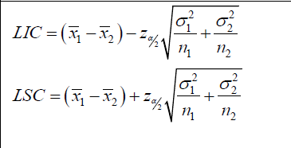
Intervalo de confianza para una diferencia de medias
En ocasiones se quiere comparar los valores esperados de dos poblaciones
En este caso se puede utilizar un intervalo de confianza para la diferencia de las medias
Si suponemos que las dos poblaciones son independientes y conocemos sus varianzas, entonces el IC de 100(1 - α)% para la diferencia de medias, μ₁ - μ₂, está dado por

Slide 40
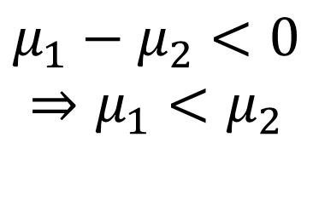
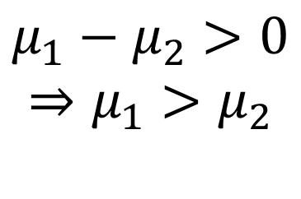


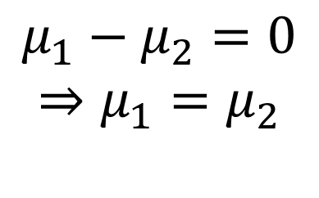

Si ambos límites del intervalo son negativos, entonces
$$μ_{1}−μ_{2}$$
$$μ_{1}−μ_{2}<0$$
$$⇒μ_{1}<μ_{2}$$
0
LIC
LSC
Si el límite inferior es negativo y el superior es positivo, entonces
$$μ_{1}−μ_{2}$$
$$μ_{1}−μ_{2}=0$$
$$⇒μ_{1}=μ_{2}$$
0
LIC
LSC
Si ambos límites del intervalo son positivos, entonces
$$μ_{1}−μ_{2}$$
$$μ_{1}−μ_{2}>0$$
$$⇒μ_{1}>μ_{2}$$
0
LIC
LSC

Slide 41
¿Alguna de las medias es mayor que la otra?
Al calcular el intervalo de confianza para la diferencia de medias, μ₁ - μ₂, existen tres posibilidades:
Que ambos límites de confianza sean negativos, en tal caso diremos que la media 1 es menor que la media 2, μ₁ < μ₂
Que el límite inferior de confianza sea negativo y el límite superior de confianza sea positivo, en tal caso diremos que las medias son iguales, μ₁ = μ₂
Que ambos límites de confianza sean positivos, en tal caso diremos que la media 1 es mayor que la media 2, μ₁ > μ₂

Slide 42
Ejercicio
[Devore, J. L. (2005). Probabilidad y estadística para ingeniería y ciencias. Thomson. México. Ejercicio 1, Cap. 9, pp. 369 y 370] En un artículo de Consumer Reports de noviembre de 1983 se comparan varios tipos de baterías
Los tiempos de vida promedio de baterías AA alcalinas Duracell y baterías AA alcalinas Eveready Energizer se dieron como 4.1 horas y 4.5 horas, respectivamente
En ambos casos, la muestra fue de 100 baterías
Suponga que las desviaciones estándar poblacionales del tiempo de vida son 1.8 horas para las baterías Duracell y 2.0 para las baterías Eveready Energizer
Calcule un IC de 90% para la diferencia entre los tiempos promedio de vida de ambos tipos de baterías R = P([-0.843, 0.043] ∋ μ₁ - μ₂) = 0.90
¿Se puede decir que alguna de las marcas dure más que la otra? ¿Cuál? R = No. Dado que el intervalo contiene al cero, ambas medias son iguales

Slide 43
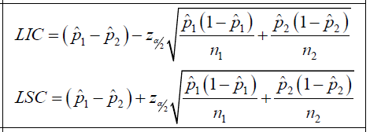
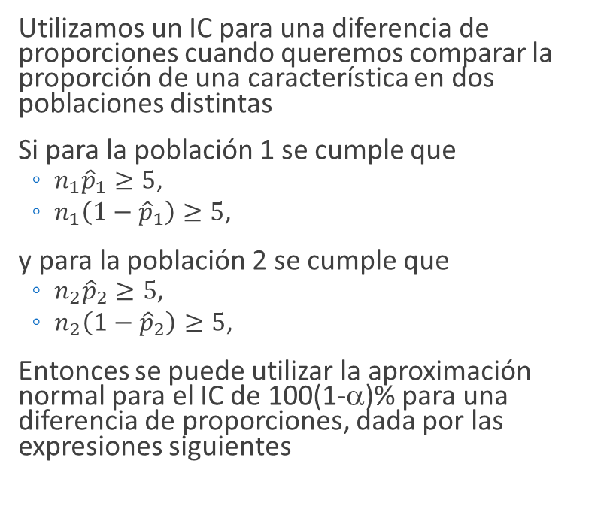
Intervalo de confianza para la diferencia de proporciones
Utilizamos un IC para una diferencia de proporciones cuando queremos comparar la proporción de una característica en dos poblaciones distintas
Si para la población 1 se cumple que
$n_{1}{\hat{p}}_{1}≥5$,
$n_{1}\left(1−{\hat{p}}_{1}\right)≥5$,
y para la población 2 se cumple que
$n_{2}{\hat{p}}_{2}≥5$,
$n_{2}\left(1−{\hat{p}}_{2}\right)≥5$,
Entonces se puede utilizar la aproximación normal para el IC de 100(1-α)% para una diferencia de proporciones, dada por las expresiones siguientes

Slide 44
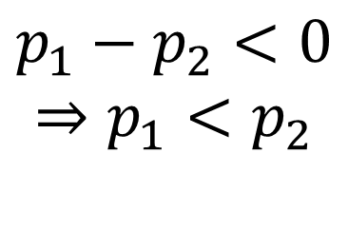
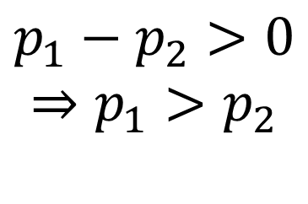


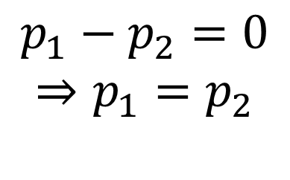

Si ambos límites del intervalo son negativos, entonces
$$p_{1}−p_{2}$$
$$p_{1}−p_{2}<0$$
$$⇒p_{1}<p_{2}$$
0
LIC
LSC
Si el límite inferior es negativo y el superior es positivo, entonces
$$p_{1}−p_{2}$$
$$p_{1}−p_{2}=0$$
$$⇒p_{1}=p_{2}$$
0
LIC
LSC
Si ambos límites del intervalo son positivos, entonces
$$p_{1}−p_{2}$$
$$p_{1}−p_{2}>0$$
$$⇒p_{1}>p_{2}$$
0
LIC
LSC

Slide 45
Ejemplo
[Devore, J. L. (2005). Probabilidad y estadística para ingeniería y ciencias. Thomson. México. Ejercicio 47, Cap. 9, p.397] ¿Alguien que cambia de marca mediante un incentivo económico tiene menos probabilidades de mantenerse leal a la nueva marca que alguien que cambia sin incentivo alguno?
Suponga que p₁ y p₂ son las proporciones verdaderas de personas que cambian de marca con y sin incentivos, respectivamente, y después repiten la compra con su nueva marca
Se observó que de 200 personas que cambiaron de marca mediante un incentivo, 30 de ellas se mantuvieron con la marca nueva
Por otro lado, de 600 personas que cambiaron de marca sin requerir incentivo, 180 de ellas se mantuvieron con la marca nueva
Calcule un IC de 99% para la diferencia entre las proporciones de clientes que mantienen la marca con y sin incentivo
R=(-0.23, -0.06), por tanto, la proporción de personas que se mantiene con la nueva marca tras recibir un incentivo es menor que la de los que cambian por decisión propia

Slide 46
Ejercicio
[Devore, J. L. (2005). Probabilidad y estadística para ingeniería y ciencias. Thomson. México. Ejercicio 48 (≈), Cap. 9, p.397] En una muestra de 300 residentes adultos de una zona urbana de un estado en particular se encontró que 63 estaban a favor de aumentar el límite de velocidad en carreteras de 88 a 104 km/hr, mientras que en una muestra de 180 residentes rurales se encontró que 75 favorecían el incremento de velocidad
Obtenga un intervalo de confianza de 95% para la diferencia entre las proporciones de residentes en zonas urbanas y rurales que apoyan el aumento de velocidad R = P([-0.292, -0.121] ∋ p₁ - p₂) = 0.95
¿Alguno de los dos grupos de residentes parece apoyar más el incremento? ¿Cuál?

Slide 47

Intervalo de confianza para la razón de varianzas
Si queremos comparar las varianzas de dos poblaciones, lo que se hace es dividir una por la otra
El Intervalo de Confianza de 100(1 – α)% para la razón de varianzas σ²₁/σ²₂ está dado por las expresiones siguientes
$LIC=\frac{s_{1}^{2}}{s_{2}^{2}}∙\frac{1}{f_{n_{1}−1,n_{2}−1,α/2}}$
$LSC=\frac{s_{1}^{2}}{s_{2}^{2}}∙$ $f_{n_{2}−1,n_{1}−1,{1−α}/2}$

Slide 48
Ejemplo

